Slide 1
Laborbasierte Surveillance SARS-CoV-2 – Datenstand 11.04.2023

Slide 2
Bundeslandebene Datenstand 11.04.2023

Slide 3
Wo wird getestet bzw wird noch getestet? –Datenstand 11.04.2023

Slide 4
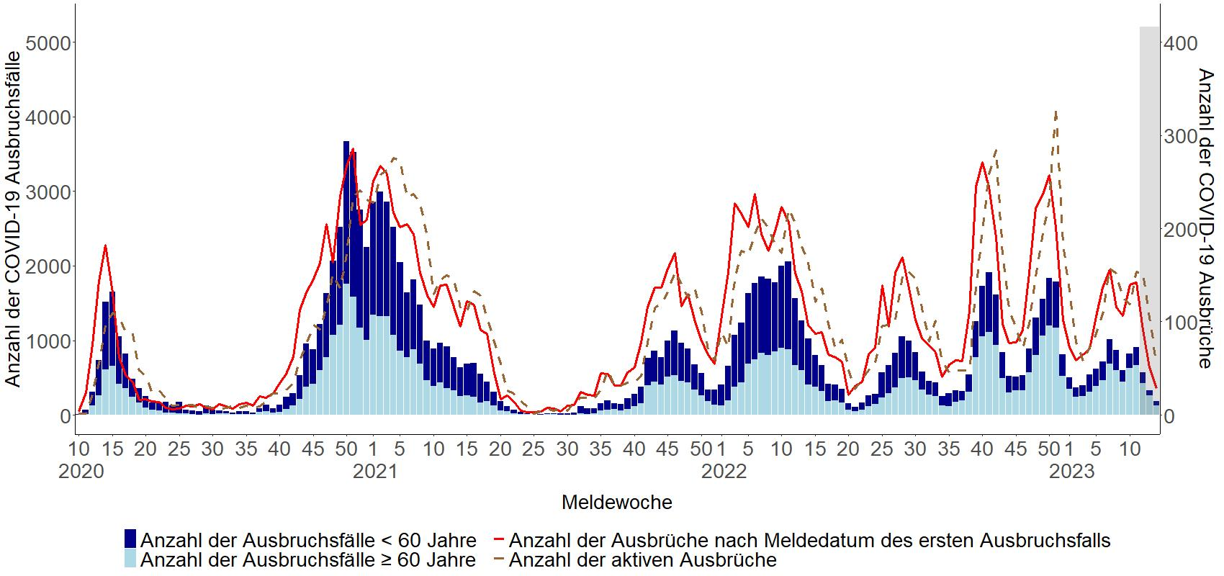
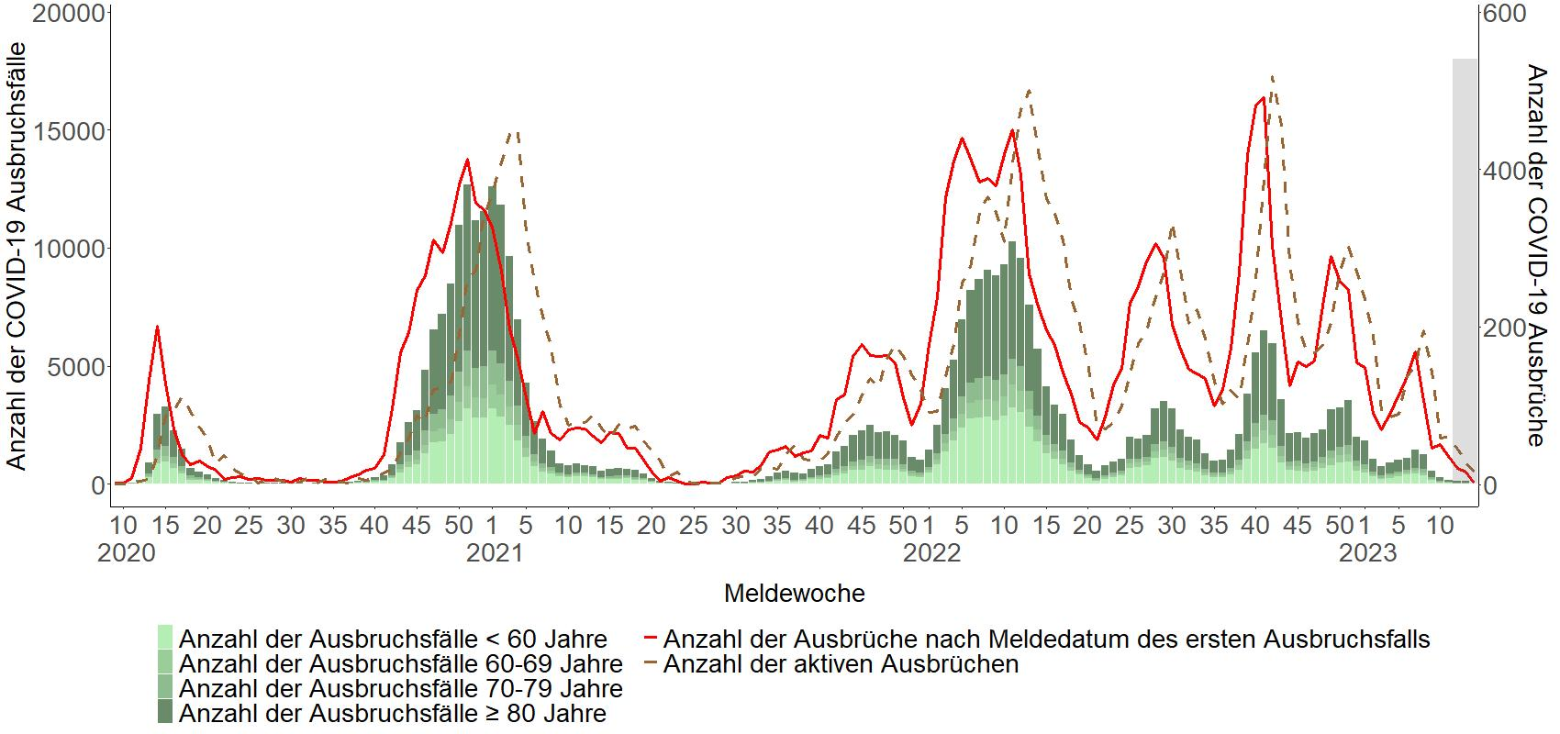
Daten aus dem Meldesystem - Ausbrüche

